Slide 1
Начало проектирования

Slide 2
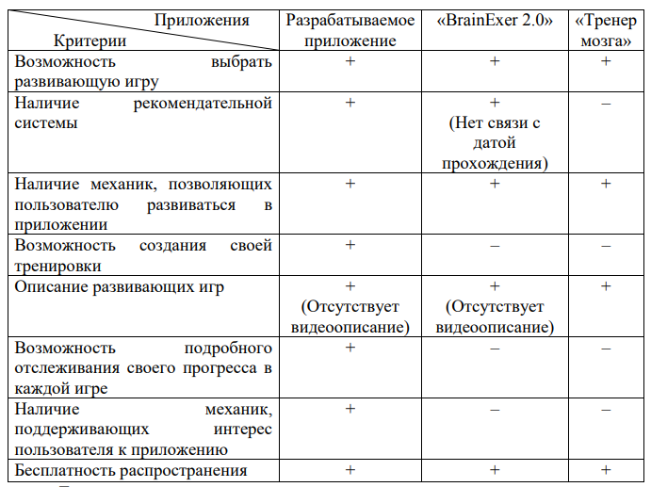
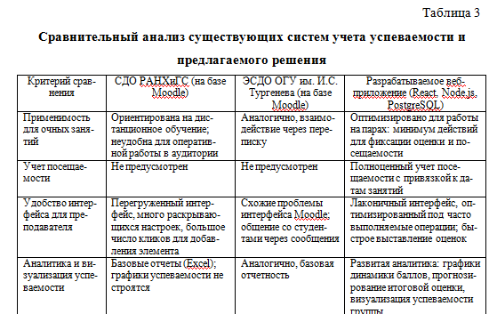
Сравнение аналогов
Таблица сравнения аналогов — это структурированный инструмент, который позволяет наглядно сопоставить несколько вариантов (товаров, услуг, объектов) по ключевым параметрам. Она помогает быстро выявить сходства и различия, оценить преимущества и недостатки каждого варианта и принять обоснованное решение.
Чтобы таблица была полезной, советую:
Не перегружать её — выберите 5–7 самых важных для вас критериев.
Для каждого аналога честно проставьте плюсы и минусы в соответствующих ячейках.
После заполнения сделайте краткий вывод: какая альтернатива лучше закрывает вашу главную задачу и почему.

Slide 3
Фразы для начала первой главы
По результатам обследования деятельности … были выявлены следующие основные недостатки существующей системы …:
Как показано в разделе 1.3, существующие системы … не приспособлены для …
Ключевыми преимуществами предлагаемого нами решения перед существующими аналогами являются: …

Slide 4
Функциональные и нефункциональные требования
Функциональные требования описывают, что именно система должна делать: конкретные действия, операции, сценарии взаимодействия с пользователем или другими системами, реакции на входные данные. Они фиксируют возможности продукта и отвечают на вопрос «что должна делать система?».
Примеры функциональных требований:
Пользователь должен иметь возможность зарегистрироваться по номеру телефона.
Система должна отправлять код подтверждения при входе в личный кабинет.
Клиент должен иметь возможность добавить товар в корзину.
Система должна рассчитывать итоговую стоимость заказа с учётом скидки.
Администратор должен иметь возможность изменить статус заявки.
Нефункциональные требования описывают, как система должна работать: задают критерии качества, производительности, надёжности, безопасности, удобства использования, масштабируемости и другие ограничения. Они отвечают на вопросы «как?», «когда?», «где?» и «сколько?».
Примеры нефункциональных требований:
Страница авторизации должна загружаться не дольше 2 секунд при нормальной нагрузке.
Система должна быть доступна не менее 99,5% времени в месяц.
Пароли пользователей должны храниться только в зашифрованном виде.
API должен возвращать ответ не дольше 500 мс для 95% запросов.
Система должна поддерживать одновременную работу не менее 10 000 пользователей.

Slide 5
Функциональные и нефункциональные требования
Функциональные требования описывают, что именно система должна делать: конкретные действия, операции, сценарии взаимодействия с пользователем или другими системами, реакции на входные данные. Они фиксируют возможности продукта и отвечают на вопрос «что должна делать система?».
Примеры функциональных требований:
Пользователь должен иметь возможность зарегистрироваться по номеру телефона.
Система должна отправлять код подтверждения при входе в личный кабинет.
Клиент должен иметь возможность добавить товар в корзину.
Система должна рассчитывать итоговую стоимость заказа с учётом скидки.
Администратор должен иметь возможность изменить статус заявки.
Нефункциональные требования описывают, как система должна работать: задают критерии качества, производительности, надёжности, безопасности, удобства использования, масштабируемости и другие ограничения. Они отвечают на вопросы «как?», «когда?», «где?» и «сколько?».
Примеры нефункциональных требований:
Страница авторизации должна загружаться не дольше 2 секунд при нормальной нагрузке.
Система должна быть доступна не менее 99,5% времени в месяц.
Пароли пользователей должны храниться только в зашифрованном виде.
API должен возвращать ответ не дольше 500 мс для 95% запросов.
Система должна поддерживать одновременную работу не менее 10 000 пользователей.

Slide 6
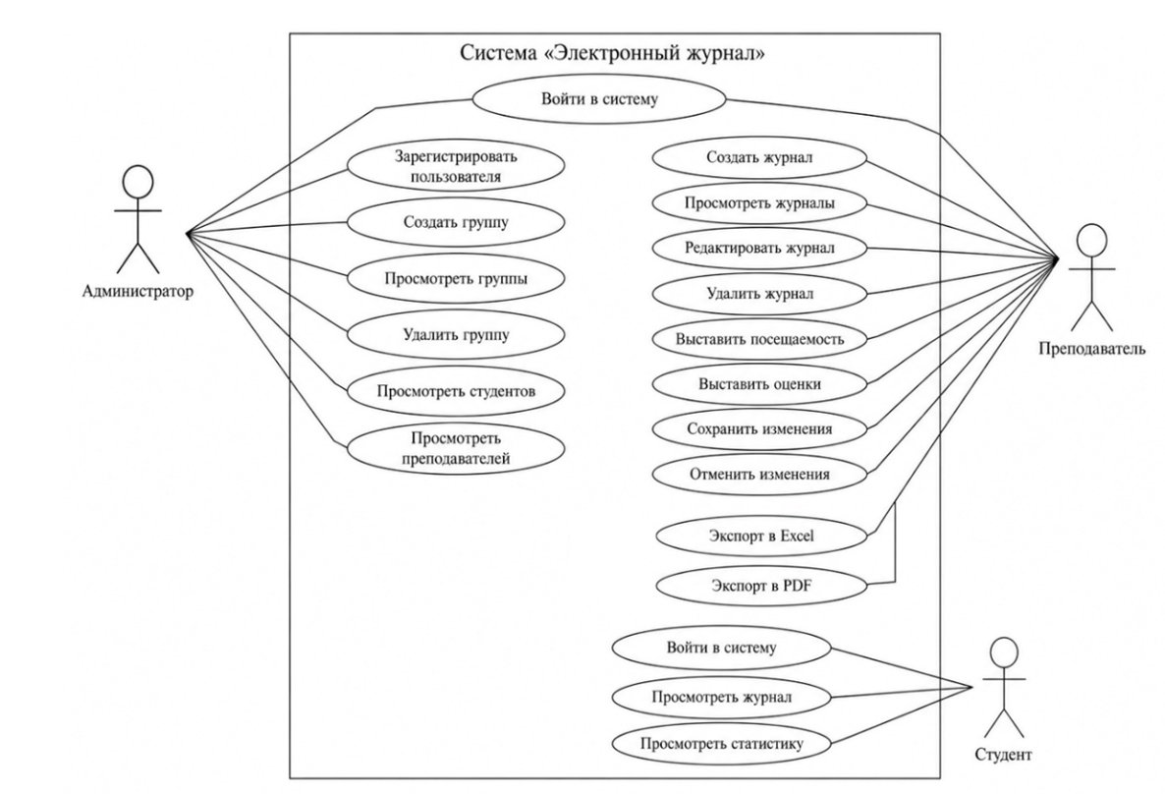
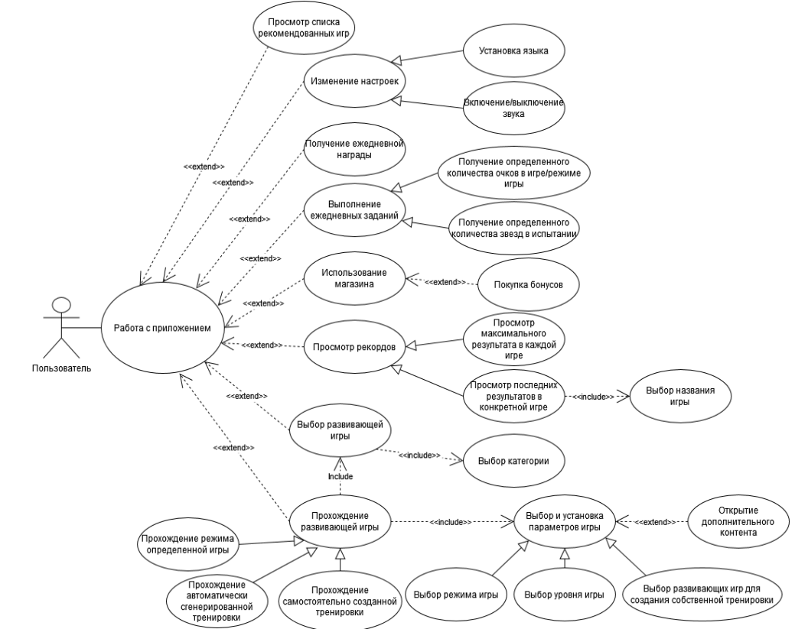
Функциональные требования

Slide 7
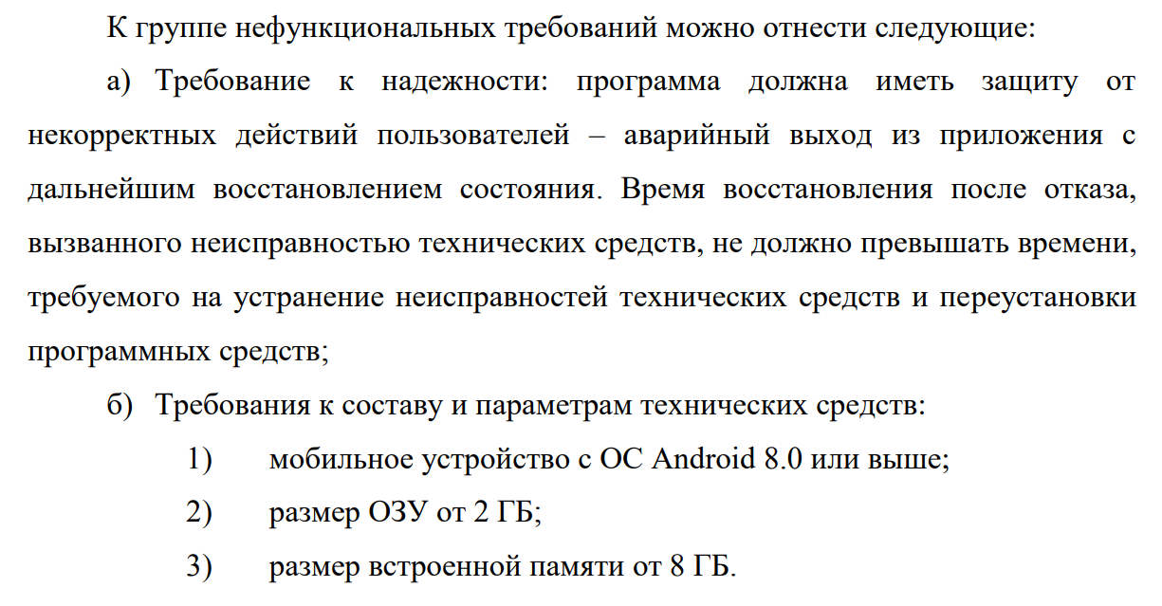
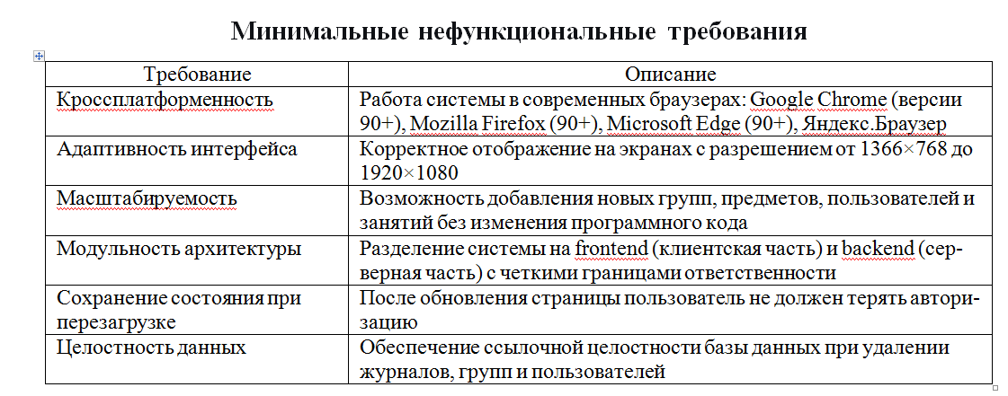
Нефункциональные требования

Slide 8
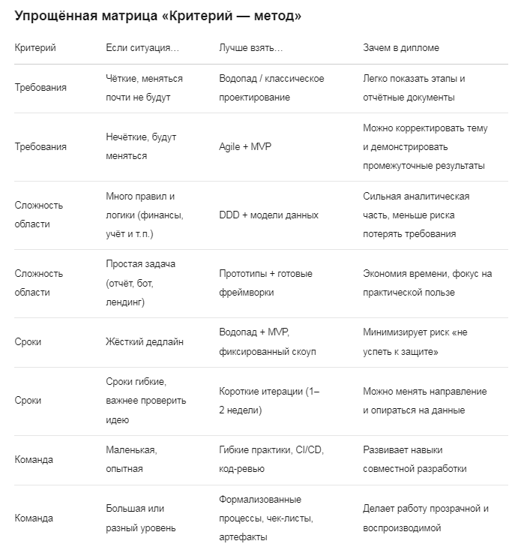
Архитектура системы (как мы мыслим логике)
На основе проведенного в п. 2.1 анализа требований пользователей и обоснованного в п. 2.2 выбора технологического стека в данном подразделе выполняется непосредственное проектирование ключевых компонентов системы.

Slide 9
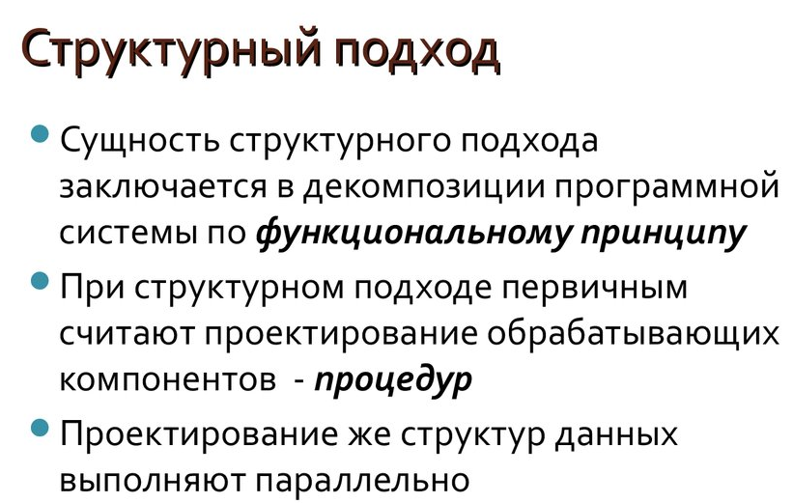

Slide 10
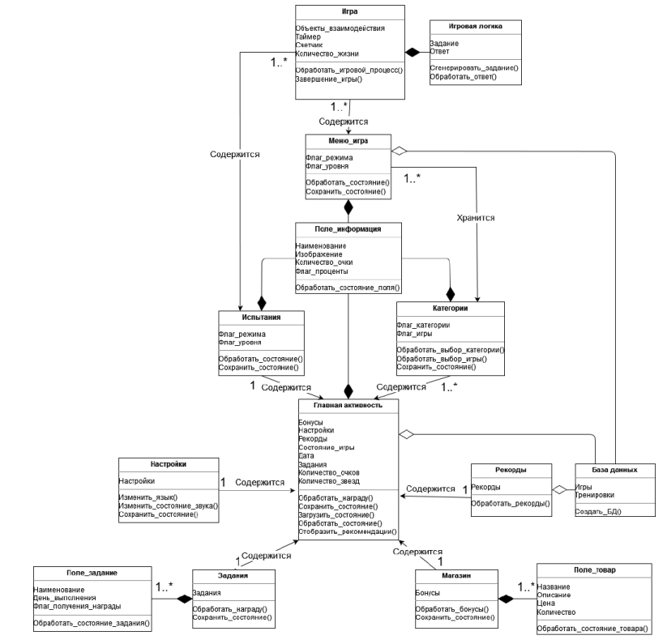
Объектно-ориентированный подход (ООП) в архитектуре программного обеспечения строится на идее, что вся система состоит из объектов, которые объединяют данные и методы их обработки. Диаграмма классов — это ключевой инструмент в нотации UML (Unified Modeling Language), который позволяет визуализировать статическую структуру такой системы: набор классов, их атрибуты, методы и связи между ними.

Slide 11
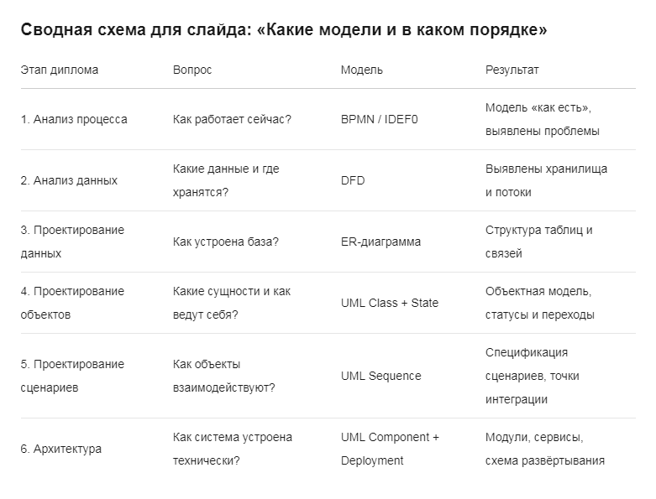

Slide 12
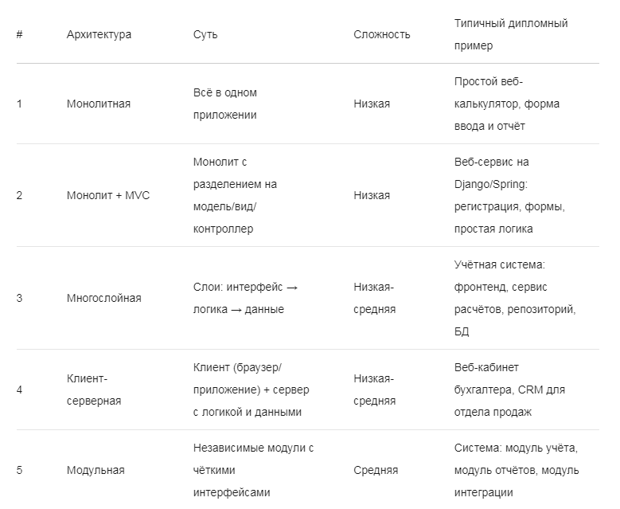
Уровень архитектуры и развертывания системы

Slide 13
